Slide 1
便宜的答案，昂贵的判断
AI 产品经理如何证明自己的专业性
第二阶段 · 专题课
Notes:
开场不要先给模板。先抛出核心问题：当 AI 可以快速生成漂亮的作品集时，专业性还体现在哪里？
讲义来源：/Users/keivn/Project/AI-Course/课程生产/第二阶段/03_专题课_便宜的答案昂贵的判断/01_老师讲义/07_专题课_便宜的答案昂贵的判断_前五节老师讲义_v1.0.md

Slide 2
面试官如何判断项目是不是你做的
Notes:
开场不要先给模板。先抛出核心问题：当 AI 可以快速生成漂亮的作品集时，专业性还体现在哪里？
讲义来源：/Users/keivn/Project/AI-Course/课程生产/第二阶段/03_专题课_便宜的答案昂贵的判断/01_老师讲义/07_专题课_便宜的答案昂贵的判断_前五节老师讲义_v1.0.md

Slide 3
看细节
Notes:
开场不要先给模板。先抛出核心问题：当 AI 可以快速生成漂亮的作品集时，专业性还体现在哪里？
讲义来源：/Users/keivn/Project/AI-Course/课程生产/第二阶段/03_专题课_便宜的答案昂贵的判断/01_老师讲义/07_专题课_便宜的答案昂贵的判断_前五节老师讲义_v1.0.md

Slide 4
02
项目介绍
版本 B
版本 A
我使用 Coze 搭建了一个电商智能客服，项目使用了大模型、知识库、Workflow 和 Agent，可以回答用户问题、查询订单、处理售后和推荐商品，提高客服效率和用户体验。
我设计了一款面向电商售后场景的智能客服，主要解决退款政策查询、订单确认和售后申请过程中信息分散、重复沟通的问题。
产品将大模型、知识库、业务流程和人工客服进行分工，帮助用户完成从问题咨询到售后申请预受理的完整流程。
Notes:
只展示版本 A，不提前讲评价标准。让学员说出第一印象。重点观察大家会不会被工具名称和功能数量影响。
讲义来源：/Users/keivn/Project/AI-Course/课程生产/第二阶段/03_专题课_便宜的答案昂贵的判断/01_老师讲义/07_专题课_便宜的答案昂贵的判断_前五节老师讲义_v1.0.md

Slide 5
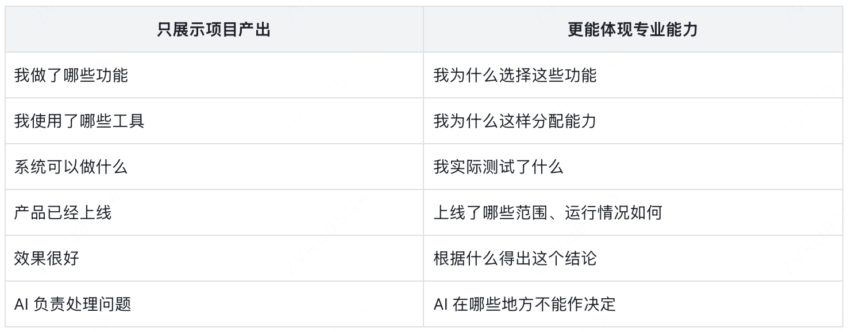
04
如何体现专业能力
Notes:
揭示版本 B 来自 AI 优化。不要说 B 是错的，而是带学员逐句判断：属于项目事实、产品判断，还是暂未确认。
讲义来源：/Users/keivn/Project/AI-Course/课程生产/第二阶段/03_专题课_便宜的答案昂贵的判断/01_老师讲义/07_专题课_便宜的答案昂贵的判断_前五节老师讲义_v1.0.md

Slide 6
一、专业能力的4个支点
Notes:
开场不要先给模板。先抛出核心问题：当 AI 可以快速生成漂亮的作品集时，专业性还体现在哪里？
讲义来源：/Users/keivn/Project/AI-Course/课程生产/第二阶段/03_专题课_便宜的答案昂贵的判断/01_老师讲义/07_专题课_便宜的答案昂贵的判断_前五节老师讲义_v1.0.md

Slide 7
第二节｜专业性的四个支点
05
专业性的四个支点
01
02
03
04
看得准
选得明
验得过
说得清
找到具体、真实、值得解决的任务
重要设计都能说明为什么
失败过、修改过，也重新检查过
准确说明已经上线到什么程度
Notes:
四个支点是整堂课的主框架。看得准对应问题理解，选得明对应关键判断，验得过对应验证过程，说得清对应边界意识。
讲义来源：/Users/keivn/Project/AI-Course/课程生产/第二阶段/03_专题课_便宜的答案昂贵的判断/01_老师讲义/07_专题课_便宜的答案昂贵的判断_前五节老师讲义_v1.0.md

Slide 8
第二节｜专业性的四个支点
05
看得准：找到具体、真实、值得解决的任务
普通表达
专业表达
电商平台咨询量大，人工客服压力高，所以需要使用 AI 客服提高效率。
在电商售后场景中，用户通常需要完成退款政策查询、具体订单确认和售后申请提交。传统 FAQ 只能解释统一规则，无法根据订单状态推进后续流程；人工客服则需要重复询问订单和售后原因。因此，第一版优先解决低风险售后问题的查询与预受理。
Notes:
四个支点是整堂课的主框架。看得准对应问题理解，选得明对应关键判断，验得过对应验证过程，说得清对应边界意识。
讲义来源：/Users/keivn/Project/AI-Course/课程生产/第二阶段/03_专题课_便宜的答案昂贵的判断/01_老师讲义/07_专题课_便宜的答案昂贵的判断_前五节老师讲义_v1.0.md

Slide 9
第二节｜专业性的四个支点
05
看得准：找到具体、真实、值得解决的任务
从这6个方面去描述和思考：
谁遇到了问题？
在什么情况下发生？
他真正要完成什么任务？
原来怎样完成？
哪一步最慢、最贵或最容易出错？
为什么需要 AI 参与？
Notes:
四个支点是整堂课的主框架。看得准对应问题理解，选得明对应关键判断，验得过对应验证过程，说得清对应边界意识。
讲义来源：/Users/keivn/Project/AI-Course/课程生产/第二阶段/03_专题课_便宜的答案昂贵的判断/01_老师讲义/07_专题课_便宜的答案昂贵的判断_前五节老师讲义_v1.0.md

Slide 10
第二节｜专业性的四个支点
05
选得明：每个重要设计都能说明为什么
普通表达
专业表达
项目使用大模型理解用户意图，使用知识库回答问题，使用 Workflow 处理售后。
我没有让大模型直接判断退款资格。大模型负责理解用户表达和提取订单、商品、售后原因等信息；退款资格由确定性规则判断。因为退款涉及用户权益，而且相关条件可以被明确表达。
Notes:
四个支点是整堂课的主框架。看得准对应问题理解，选得明对应关键判断，验得过对应验证过程，说得清对应边界意识。
讲义来源：/Users/keivn/Project/AI-Course/课程生产/第二阶段/03_专题课_便宜的答案昂贵的判断/01_老师讲义/07_专题课_便宜的答案昂贵的判断_前五节老师讲义_v1.0.md

Slide 11
第二节｜专业性的四个支点
05
选得明：每个重要设计都能说明为什么
从这5个方面去描述和思考：
1. 决定了什么；
2. 为什么这样决定；
3. 大模型适合做什么；
4. 大模型不适合做什么；
5. 如何控制错误风险。
表达公式
我决定了什么＋为什么这样决定＋还有什么方案＋为什么没有选择。
Notes:
四个支点是整堂课的主框架。看得准对应问题理解，选得明对应关键判断，验得过对应验证过程，说得清对应边界意识。
讲义来源：/Users/keivn/Project/AI-Course/课程生产/第二阶段/03_专题课_便宜的答案昂贵的判断/01_老师讲义/07_专题课_便宜的答案昂贵的判断_前五节老师讲义_v1.0.md

Slide 12
第二节｜专业性的四个支点
05
验得过：项目失败过、修改过，也重新检查过
普通表达
专业表达
项目经过测试，整体效果良好。
测试中发现，用户先选择第二个订单，之后改成第一个订单时，系统仍然保留原订单的确认状态。原因是订单对象变化后，旧状态没有失效。我增加了订单变化后的状态清空逻辑，并重新测试了订单切换、商品切换和售后原因修改三个场景。
表达公式
我测试了什么＋发现了什么＋为什么发生＋如何修改＋修改后如何确认。
Notes:
四个支点是整堂课的主框架。看得准对应问题理解，选得明对应关键判断，验得过对应验证过程，说得清对应边界意识。
讲义来源：/Users/keivn/Project/AI-Course/课程生产/第二阶段/03_专题课_便宜的答案昂贵的判断/01_老师讲义/07_专题课_便宜的答案昂贵的判断_前五节老师讲义_v1.0.md

Slide 13
第二节｜专业性的四个支点
05
说得清：准确说明已经上线到什么程度
普通表达
专业表达
项目上线后显著提高了客服效率，降低了人工成本，并大幅提升了用户满意度。
项目已经上线运行【实际时长】，覆盖【实际上线场景】。期间共处理【实际会话量】次用户会话，其中【实际比例】完成自助处理，【实际比例】转交人工。与上线前相比，相关场景的平均人工处理时长从【实际数据】下降到【实际数据】。当前结果主要来自【当前覆盖范围】，尚不能代表【未覆盖范围】。
Notes:
四个支点是整堂课的主框架。看得准对应问题理解，选得明对应关键判断，验得过对应验证过程，说得清对应边界意识。
讲义来源：/Users/keivn/Project/AI-Course/课程生产/第二阶段/03_专题课_便宜的答案昂贵的判断/01_老师讲义/07_专题课_便宜的答案昂贵的判断_前五节老师讲义_v1.0.md

Slide 14
第二节｜专业性的四个支点
06
四句话快速判断
每句话分别对应哪一个支点？
句子 1
用户表面问能不能退款，实际任务是确认具体订单是否符合条件。
句子 2
我没有让大模型直接判断退款资格，因为错误判断会影响用户权益。
句子 3
用户更换订单后仍沿用旧状态，我修改后重新测试了三个相关场景。
句子 4
产品已经上线，但当前样本不足以判断长期成本变化。
Notes:
先让学员回答，再公布参考。最后让每个人判断自己的项目目前最弱的是哪一项。
讲义来源：/Users/keivn/Project/AI-Course/课程生产/第二阶段/03_专题课_便宜的答案昂贵的判断/01_老师讲义/07_专题课_便宜的答案昂贵的判断_前五节老师讲义_v1.0.md

Slide 15
回答问题时尽量往刚才的几个方向上靠
Notes:
开场不要先给模板。先抛出核心问题：当 AI 可以快速生成漂亮的作品集时，专业性还体现在哪里？
讲义来源：/Users/keivn/Project/AI-Course/课程生产/第二阶段/03_专题课_便宜的答案昂贵的判断/01_老师讲义/07_专题课_便宜的答案昂贵的判断_前五节老师讲义_v1.0.md

Slide 16
二、AI作品集
Notes:
开场不要先给模板。先抛出核心问题：当 AI 可以快速生成漂亮的作品集时，专业性还体现在哪里？
讲义来源：/Users/keivn/Project/AI-Course/课程生产/第二阶段/03_专题课_便宜的答案昂贵的判断/01_老师讲义/07_专题课_便宜的答案昂贵的判断_前五节老师讲义_v1.0.md

Slide 17
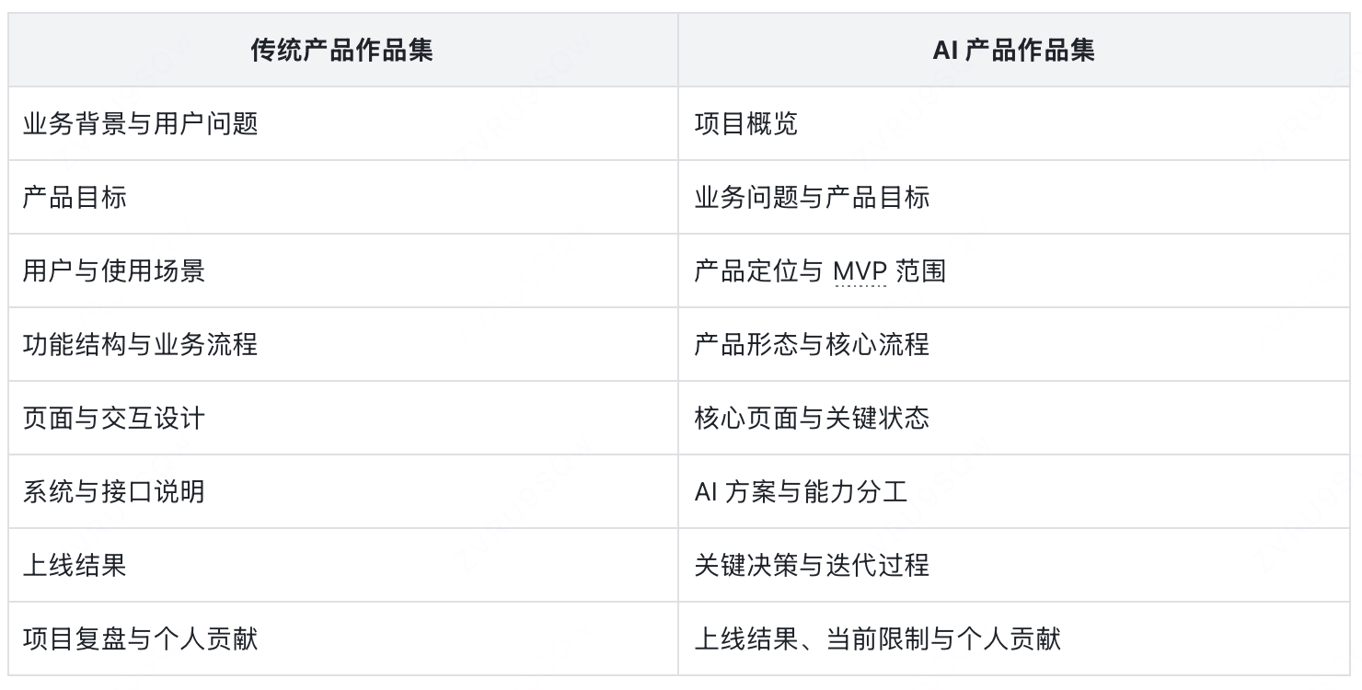
第三节｜AI 项目作品集的结构与呈现
07
传统产品作品集与 AI 产品作品集
核心区别
AI 产品还要说明 AI 负责什么、不负责什么，出现不确定结果时怎么办。
Notes:
轻量对比即可。强调 AI 产品作品集没有推翻传统结构，产品形态、流程和页面仍然是主体。
讲义来源：/Users/keivn/Project/AI-Course/课程生产/第二阶段/03_专题课_便宜的答案昂贵的判断/01_老师讲义/07_专题课_便宜的答案昂贵的判断_前五节老师讲义_v1.0.md

Slide 18
第三节｜AI 项目作品集的结构与呈现
08
作品集先回答四个问题
面试官按照理解项目的顺序阅读
01
02
03
04
这是什么产品
用户怎样使用
为什么这样设计
实际运行怎样
产品定位、目标用户与 MVP
核心流程、关键页面与状态
能力分工与关键产品决策
修改过程、上线结果与限制
阅读逻辑
产品是主体，判断解释设计，结果说明项目实际进展。
Notes:
不要先让学员背八部分。先让他们理解，作品集必须回答产品、使用、设计原因和实际运行四个问题。
讲义来源：/Users/keivn/Project/AI-Course/课程生产/第二阶段/03_专题课_便宜的答案昂贵的判断/01_老师讲义/07_专题课_便宜的答案昂贵的判断_前五节老师讲义_v1.0.md

Slide 19
第三节｜AI 项目作品集的结构与呈现
09
完整作品集的八个部分
顺序按照面试官理解项目的过程排列
01
02
03
04
项目概览
业务问题与产品目标
产品定位与 MVP范围
产品形态与核心流程
项目全貌
为什么做
第一版边界
怎样完成任务
01
02
03
04
核心页面与状态
能力分工
决策与迭代过程
结果与贡献
产品怎样使用
谁负责什么
为什么这样设计
运行情况与个人工作
Notes:
用一页建立八部分全貌。第一部分快速了解项目，第二三部分解释为什么做，第四五部分展示产品，第六七部分展开方案和迭代，第八部分说明结果与贡献。
讲义来源：/Users/keivn/Project/AI-Course/课程生产/第二阶段/03_专题课_便宜的答案昂贵的判断/01_老师讲义/07_专题课_便宜的答案昂贵的判断_前五节老师讲义_v1.0.md

Slide 20
第三节｜AI 项目作品集的结构与呈现
10
1. 项目概览
两分钟内让人看懂产品、范围和个人角色
目标
具体内容
产品是什么；
服务谁；
解决什么任务；
产品采用什么形态；
已经上线哪些能力；
候选人在项目中负责什么。
项目名称
一句话产品定位
产品组成与核心流程
代表性页面
上线范围
个人角色
Notes:
项目概览只放最重要的信息。后续页面再展开业务问题、产品设计、能力分工和上线结果。
讲义来源：/Users/keivn/Project/AI-Course/课程生产/第二阶段/03_专题课_便宜的答案昂贵的判断/01_老师讲义/07_专题课_便宜的答案昂贵的判断_前五节老师讲义_v1.0.md

Slide 21
第三节｜AI 项目作品集的结构与呈现
11
2&3：业务问题、产品目标、产品定位与 MVP范围
先把为什么做和第一版做到哪里讲清楚
业务问题说明为什么做；
产品目标说明希望帮助用户到达什么状态；
产品定位回答“它是什么”；
MVP 说明第一版做到哪一步。
Notes:
不要写行业发展史。用具体用户任务和原流程卡点说明问题，同时明确第一版不处理什么。
讲义来源：/Users/keivn/Project/AI-Course/课程生产/第二阶段/03_专题课_便宜的答案昂贵的判断/01_老师讲义/07_专题课_便宜的答案昂贵的判断_前五节老师讲义_v1.0.md

Slide 22
第三节｜AI 项目作品集的结构与呈现
12
4. 产品形态与核心流程 & 5.核心页面与关键状态
（略）
Notes:
先明确产品形态，再展示一条核心流程。不要只写智能客服系统，也不要在概览页塞入全部异常分支。
讲义来源：/Users/keivn/Project/AI-Course/课程生产/第二阶段/03_专题课_便宜的答案昂贵的判断/01_老师讲义/07_专题课_便宜的答案昂贵的判断_前五节老师讲义_v1.0.md

Slide 23
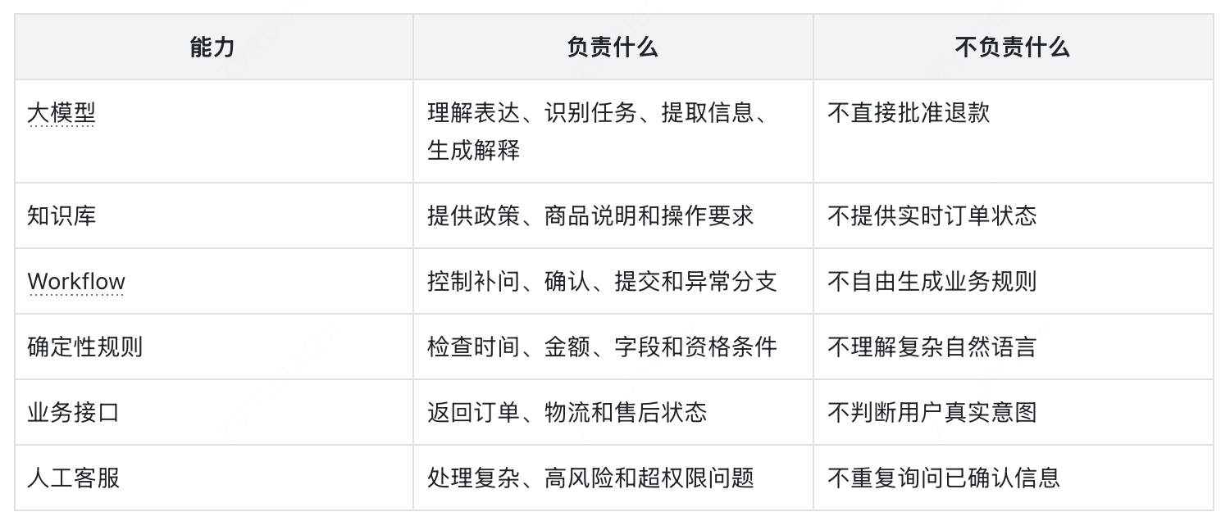
第三节｜AI 项目作品集的结构与呈现
14
6. AI 方案、能力分工与关键判断
Notes:
能力分工不是术语清单。每一项都要说明负责什么和不负责什么，并能解释为什么这样划分。
讲义来源：/Users/keivn/Project/AI-Course/课程生产/第二阶段/03_专题课_便宜的答案昂贵的判断/01_老师讲义/07_专题课_便宜的答案昂贵的判断_前五节老师讲义_v1.0.md

Slide 24
第三节｜AI 项目作品集的结构与呈现
15
上线结果、当前限制与个人贡献
01
02
03
上线结果
当前限制
个人贡献
已经接入真实订单和售后系统
上线政策查询、订单确认、信息补齐和预受理
上线周期和样本规模有限
暂时不能判断长期成本和满意度变化
流程、MVP、核心交互、能力分工、测试设计与问题分析
Notes:
所有数字使用实际统计。没有统计过就不临时估算。上线结果回答做到了什么，限制说明还有什么没有完成，贡献说明本人承担了什么。
讲义来源：/Users/keivn/Project/AI-Course/课程生产/第二阶段/03_专题课_便宜的答案昂贵的判断/01_老师讲义/07_专题课_便宜的答案昂贵的判断_前五节老师讲义_v1.0.md

Slide 25
三、如何介绍项目
Notes:
开场不要先给模板。先抛出核心问题：当 AI 可以快速生成漂亮的作品集时，专业性还体现在哪里？
讲义来源：/Users/keivn/Project/AI-Course/课程生产/第二阶段/03_专题课_便宜的答案昂贵的判断/01_老师讲义/07_专题课_便宜的答案昂贵的判断_前五节老师讲义_v1.0.md

Slide 26
第四节｜90 秒项目介绍
16
90 秒介绍的四个常见问题
01
02
03
04
从行业背景讲起
罗列工具名称
逐项介绍功能
只讲最终结果
讲了很久，仍不知道候选人做了什么
只说明实现方式，没有说明产品任务
听不出用户怎样完成任务
范围、取舍和结果口径都不清楚
目标
让面试官迅速听懂项目主线，并愿意沿着关键节点继续追问。
Notes:
这里不再讲为什么需要 90 秒介绍，直接从常见问题切入。
讲义来源：/Users/keivn/Project/AI-Course/课程生产/第二阶段/03_专题课_便宜的答案昂贵的判断/01_老师讲义/07_专题课_便宜的答案昂贵的判断_前五节老师讲义_v1.0.md

Slide 27
第四节｜90 秒项目介绍
19
90 秒里保留什么、删掉什么
建议保留
删掉或后置
具体业务问题
一条核心用户流程
一个关键产品判断
一个典型问题与修改
当前上线范围与个人贡献
宏观行业背景
完整功能清单
所有工具和模型名称
每一个页面细节
没有统计支持的效果描述
判断标准
能够进入后续追问的内容，不需要全部塞进开场。
Notes:
90 秒介绍的任务不是把项目讲完。超时后优先删除背景、工具名称和并列功能，不删除关键判断和上线范围。
讲义来源：/Users/keivn/Project/AI-Course/课程生产/第二阶段/03_专题课_便宜的答案昂贵的判断/01_老师讲义/07_专题课_便宜的答案昂贵的判断_前五节老师讲义_v1.0.md

Slide 28
第四节｜90 秒项目介绍
17
五段式表达结构
每一段只保留一个重点
01
02
03
04
05
15 秒
20 秒
20 秒
20 秒
15 秒
项目与问题
为什么做
产品形态与流程
做成什么
关键产品判断
为什么这样做
问题与修改
怎样迭代
上线、贡献与限制
做到什么程度
使用方法
结构帮助检查主线，不要求逐字背诵。
Notes:
依次讲项目与问题、产品形态、关键判断、典型问题和上线范围。完整表达控制在 250—320 字。
讲义来源：/Users/keivn/Project/AI-Course/课程生产/第二阶段/03_专题课_便宜的答案昂贵的判断/01_老师讲义/07_专题课_便宜的答案昂贵的判断_前五节老师讲义_v1.0.md

Slide 29
第四节｜90 秒项目介绍
18
智能客服项目示范
一条清楚的项目故事
项目与问题
电商售后智能服务，优先解决低风险售后问题。
产品与流程
对话助手连接人工工作台及订单系统，完成预受理或转人工。
关键判断
大模型理解表达，确定性规则判断退款资格。
问题与修改
更换订单后旧状态未失效，增加状态清空并重新检查。
上线与限制
核心流程已在真实环境运行，长期价值仍需更多样本。
追问入口
为什么这样分工？状态问题怎样定位？上线后观察什么？
Notes:
老师完整讲一遍 90 秒示范，再让学员找出产品形态、关键判断和追问入口。逐字稿在老师讲义中。
讲义来源：/Users/keivn/Project/AI-Course/课程生产/第二阶段/03_专题课_便宜的答案昂贵的判断/01_老师讲义/07_专题课_便宜的答案昂贵的判断_前五节老师讲义_v1.0.md

Slide 30
第四节｜90 秒项目介绍
20
五行提纲与点评标准
核心结构
1 我做的是______，主要解决______
2 产品由______组成，用户通过______完成任务
3 我决定______，没有选择______，因为______
4 我们发现______，后来调整了______
5 目前已经上线______，当前限制是______
Notes:
让学员先写五行再计时讲述。点评不要逐句改语言，只看问题、产品、取舍、迭代和范围。
讲义来源：/Users/keivn/Project/AI-Course/课程生产/第二阶段/03_专题课_便宜的答案昂贵的判断/01_老师讲义/07_专题课_便宜的答案昂贵的判断_前五节老师讲义_v1.0.md

Slide 31
第五节｜项目面试的追问逻辑
21
留了四个追问方向
01
02
03
04
业务问题
关键选择
典型问题
上线结果
这个问题具体怎样发生？
当时为什么这样选择？
修改后怎样确认解决？
范围、结果和个人贡献是什么？
面试官观察
前后信息是否一致，选择是否合理，细节能否继续展开。
Notes:
90 秒介绍中的每个重点都可能成为下一轮追问入口。面试官不会因为一句话专业就直接下结论。
讲义来源：/Users/keivn/Project/AI-Course/课程生产/第二阶段/03_专题课_便宜的答案昂贵的判断/01_老师讲义/07_专题课_便宜的答案昂贵的判断_前五节老师讲义_v1.0.md

Slide 32
21
作业
完善前面的项目
Notes:
90 秒介绍中的每个重点都可能成为下一轮追问入口。面试官不会因为一句话专业就直接下结论。
讲义来源：/Users/keivn/Project/AI-Course/课程生产/第二阶段/03_专题课_便宜的答案昂贵的判断/01_老师讲义/07_专题课_便宜的答案昂贵的判断_前五节老师讲义_v1.0.md

